Slide 1
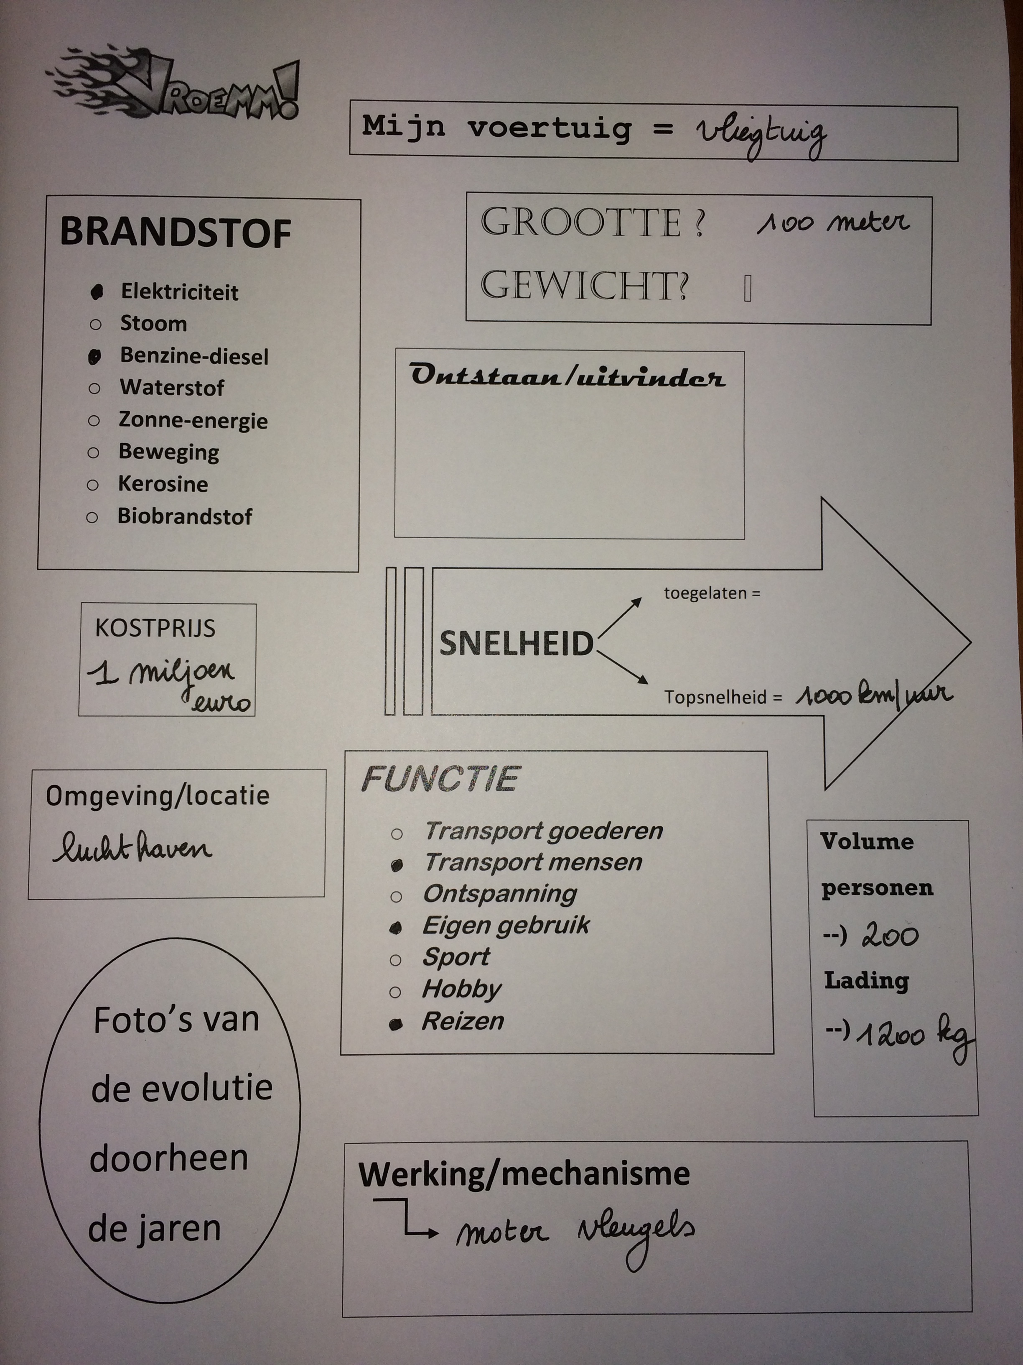
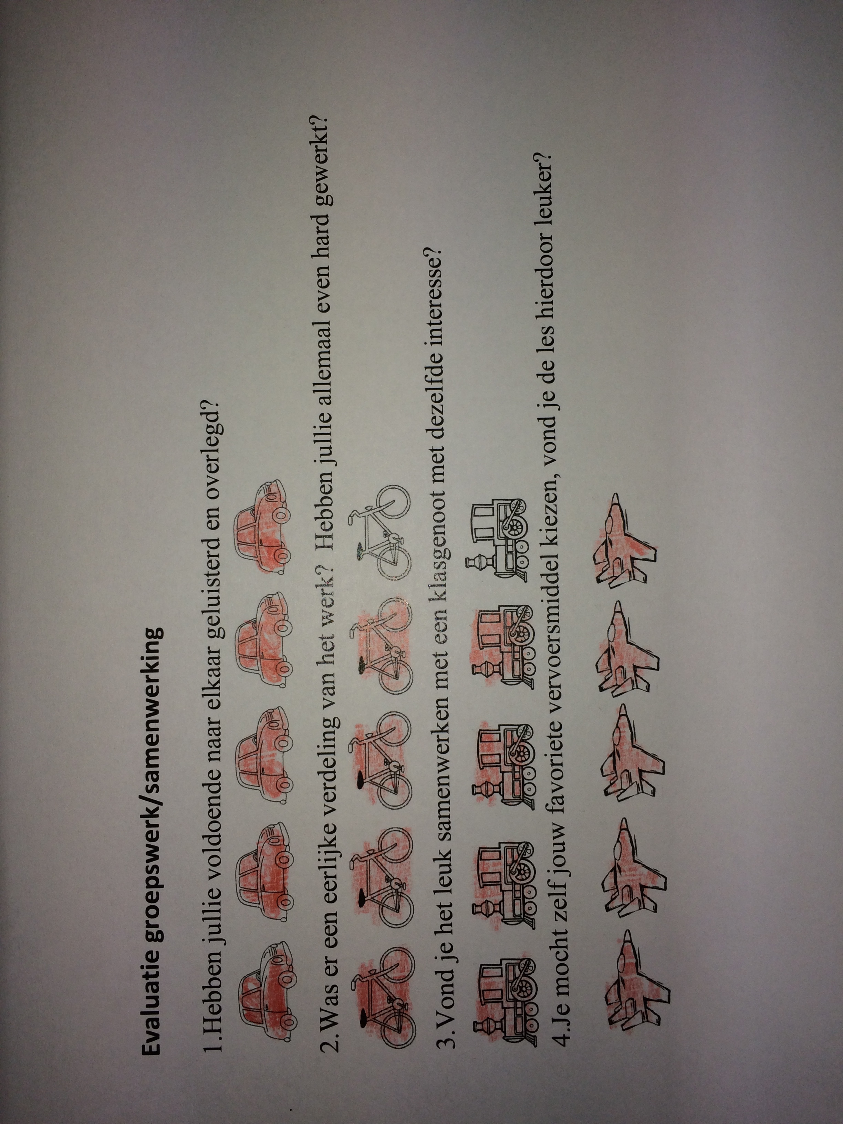
ONDERZOEKSVRAAG
LESAANPAK
INTERESSE
VERBONDENHEID
In deze Lesson Study willen we nagaan welk effect het zelf invullen van de lesinhoud, vertrekkend vanuit eigen en gezamenlijke INTERESSE, heeft op hun motivatie en de VERBONDENHEID met klasgenoten bij cognitief begaafe leerlingen.
F0: interesse bevragen
F1: voorkennis activeren
F2: verwerkingsopdracht bespreken
F3: overleg taakverdeling binnen groep
F4: groepswerk maken
F5: evaluatie samenwerking
SAMENWERKING
EVOLUTIE LESPLANNEN
van 1 naar 2
voorkennis meer activeren
opdracht opgesplitst in korte deelopdrachten
van 2 naar 3
groepsopstelling centraliseren
elk kind voert elke deeltaak uit
Het effect van interesses op de verbondenheid
bij cognitief begaafde leerlingen
grote verbondenheid door interesse
ervaren nieuwe samenwerkingsverbanden
inbreng kan steeds op eigen niveau en eigen tempo
verhoogde motivatie
EFFECTEN
CONCLUSIE
individueel voorkennis activeren voor groepswerk leidt tot een hogere betrokkenheid van iedereen
afgebakende deelopdrachten bieden de nodige structuur
doorschuifsysteem binnen groepstaken zorgt voor hogere inzet en een ruimer leerproces
vanuit interesse vertrekken werkt motiverend
evaluatiegesprek na groepswerk is leerrijk
EIGEN TEMPO
cognitief begaafde lln.
klasgroep
andere zaken geleerd
Cognitief begaafde kinderen gaven aan dat vertrekken vanuit interesse voor hen MOTIVEREND werkt. Ze ervaren duidelijk VERBONDENHEID binnen een groep met dezelfde interesse, ook bij een heterogene samenstelling,
Kinderen leren samenwerken met alle leerlingen uit de klasgroep en ervaren dat ze samen tot een mooi eindproduct kunnen komen.
Binnen een GROEPSTAAK kunnen ze op eigen tempo en niveau werken.
EIGEN NIVEAU
nieuwe samenwerking vanuit interesse zorgt voor verbondenheid
resultaat wordt positief beïnvloed
hoge betrokkenheid door succeservaring
werken op eigen tempo en niveau
HETEREOGENE GROEP
Hadewych Van Hoefs; Pieter Van Droogenbroeck; Piet Bouckenooge
Basisschool Vijverbeek
hadewychv@hotmail.com; pieter.v.droogenbroeck@gmail.com
www.projecttalent.be
Notes:
Welke aanpassingen heb ik gedaan:
Kinderen -> leerlingen
Foto’s bij lesaanpak iets groter gemaakt
Rode cirkel iets groter gemaakt zodat kleine letters hier niet onder vallen

